Slide 1
FINCH (芬奇) SCIENCE · 論文導讀
Ultrasound neuromodulation reveals distinct roles of the dorsal anterior cingulate cortex and anterior insula in learning
本簡報為教育性科學整理，內容經 AI 輔助產生並由人工編修；所有圖像為自製教育示意圖，非原論文官方圖表。

Slide 2
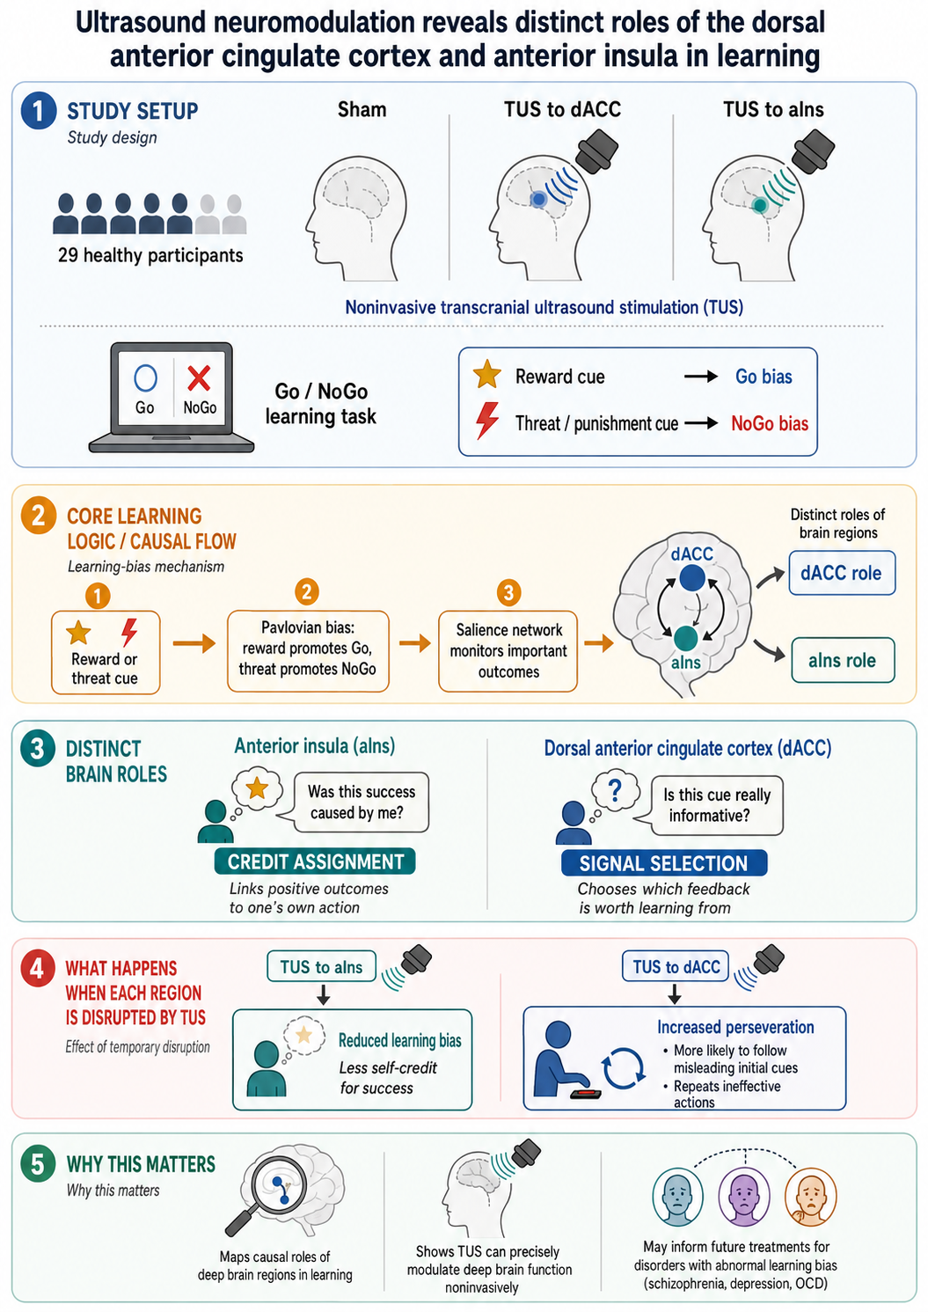
核心機制總覽
圖：Finch (芬奇) Science 重繪之教育性機制圖（非原論文官方圖表）

Slide 3
1. 一句話總結
● 這項研究利用先進的非侵入性超音波技術，證實了大腦深處的「背側前扣帶迴」與「前腦島」在我們學習過程中的偏差行為中，扮演著截然不同且不可或缺的關鍵角色 。

Slide 4
2. 簡單內容概述
● 研究目的：科學家想找出大腦深處的哪些腦區會導致我們在學習時產生「本能偏差」（Pavlovian biases），並測試這些區域是否真的具有分工職責 。
● 做了什麼：
● 邀請 29 名健康受試者，分別在三種情況下接受測試：偽刺激（Sham，作為對照組）、針對「背側前扣帶迴」（dACC）的超音波刺激，以及針對「前腦島」（aIns）的超音波刺激 。
● 使用「經顱超音波刺激」（TUS）技術，這種技術可以在不開刀的情況下，精確影響大腦深層的神經活動 。
● 受試者在接受刺激後，需完成一項「趨獎避罰」的電腦學習任務（Go/NoGo Task），並透過數學模型精準分析他們的學習偏差 。
● 主要發現：

Slide 5
2. 簡單內容概述（續）
● aIns（前腦島）：負責「功勞歸屬」。當它受干擾時，人們不再那麼強烈地將成功歸功於自己（降低學習偏差） 。
● dACC（背側前扣帶迴）：負責「信號選擇」。當它受干擾時，人們更容易被環境中的初始暗示誤導，分不清實際結果，導致重複無效的行為（增加持續偏差） 。

Slide 6
3. 機制邏輯（因果流程）
● 這項研究揭示了我們大腦學習的「偏差流程」：
● 1. 本能觸發：當我們看到獎勵暗示（如食物）或威脅暗示（如危險）時，大腦會產生本能反應：獎勵讓我們想「動」（Go），威脅讓我們想「縮」（NoGo） 。
● 2. 網絡監控：大腦的 dACC 和 aIns 共同組成一個監控系統（Salience Network），隨時注意環境中重要的獎懲資訊 。
● 3. 大腦分工：
● 前腦島 (aIns) 負責問：「這結果是我的功勞嗎？」它讓我們傾向於覺得成功是因為自己做對了 。
● 背側前扣帶迴 (dACC) 負責問：「這個信號真的有效嗎？」它幫助我們決定什麼資訊才是正確的反饋，以便隨時改變策略 。

Slide 7
3. 機制邏輯（因果流程）（續）
● 4. 人為干擾的後果：
● 當我們用超音波暫時減弱 aIns 的功能，受試者會變得比較「謙虛」，不再那麼偏執地認為成功全是自己的功勞 。
● 當減弱 dACC 的功能，受試者會變得比較「固執」，即使沒得到獎勵，也會因為一開始的獎勵暗示而一直重複一樣的動作 。

Slide 8
4. 為什麼重要 / 應用
● 醫療新突破：證明超音波（TUS）技術能精確調節大腦深層功能，這為未來「不開刀治療腦疾」鋪平了道路 。
● 心理疾病的解藥：許多精神疾病都與「學習偏差」有關。例如：
● 思覺失調症：可能與功勞歸屬偏差有關 。
● 憂鬱症：患者常覺得對生活缺乏掌控感 。
● 強迫症：患者會過度重複特定行為（固執/持續偏差） 。
● 精準治療：未來科學家可能根據患者的具體行為問題（是太固執還是愛亂攬功勞），針對性地刺激不同的腦區來進行治療 。

Slide 9
5. 需要記住的關鍵名詞
● 經顱超音波刺激 (Transcranial Ultrasonic Stimulation, TUS)：一種利用超音波從頭骨外精確調節大腦深層活動的先進技術，無需手術且精確度極高 。
● 帕夫洛夫偏差 (Pavlovian Bias)：人類與生俱來的進化本能，例如「看到獎勵就想靠近、看到懲罰就想停下」的自動化行為 。
● 功勞歸屬 (Credit Assignment)：大腦判斷「結果是否由我的行為所造成」的過程，這決定了我們如何從成敗中學習 。
● 背側前扣帶迴 (dACC)：大腦中負責監控環境、選擇反饋信號並決定何時該「轉彎」改變策略的核心區域 。
● 前腦島 (aIns)：大腦中負責偵測顯著資訊，並與「功勞歸屬」感緊密相關的區域 。
● 學習偏差 (Learning Bias)：一種心理傾向，讓人過度認為獎勵是自己的行動帶來的，卻忽視「不作為」可能導致的懲罰 。

Slide 10
原始出處與版權
主題：Ultrasound neuromodulation reveals distinct roles of the dorsal anterior cingulate cortex and anterior insula in learning
出處：PLOS Biology（請見對應網頁的 DOI 連結）
© 2026 Finch (芬奇) Science. 保留所有權利。
本簡報為教育性科學整理，內容經 AI 輔助產生並由人工編修。
所有圖像為 Finch (芬奇) Science 自製之教育性示意圖，並非原論文官方圖表，亦未複製或改作任何期刊圖表。
本簡報不代表原作者、期刊或出版社背書；僅供科學教育與研究交流，不構成醫療建議。

